Slide 1
Aula Prática
GDI CC - 2018.2
Conectividade JDBC

Slide 2
JDBC
Conjunto de interfaces e classes java que faz envio de consultas para um banco de dados.
Objetos(tipos)
Conexão (Driver e Connection)
SQL para JDBC
Mídias

Slide 3
JDBC
API para acesso a SGBD (SGBD’s) utilizando Java
Estabelece uma conexão com o SGBD
Envia comandos SQL para o SGBD
Processa os resultados
Protocolo JDBC
Define regras de comunicação entre uma aplicação Java e um SGBD
Necessidade de um driver para efetivar comunicação (inserido no CLASSPATH)

Slide 4
JDBC - Tipos
Driver: interface utilizada por toda aplicação que precise acessar um BD.
Connection: conexão com BD. Obtida á partir de um Driver já carregado.
Statement e PreparedStatement: interfaces que representam as consultas.
ResultSet: interface que recebe o resultado de uma consulta.

Slide 5
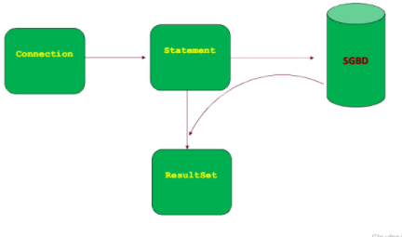
Principais Classes

Slide 6
Principais Classes
Connection(conexão)
isClosed( ) – testa se a conexão está fechada
close( ) – fecha a conexão
createStatement( ) – cria um comando
Statement(comando)
close( ) – fecha o comando
executeQuery(String sql) – executa uma consulta em SQL
executeUpdate(String sql) – faz uma atualização de um registro numa tabela

Slide 7
Principais Classes
ResultSet (tabela)
Tipos
forward forward-only : não possui scroll e é insensitive
scroll-insensitive insensitive : não é sensível a mudanças no SGBD
scroll-sensitive sensitive: é sensível a mudanças no SGBD

Slide 8
Principais Classes
ResultSet (tabela) (Cont.)
Habilidades
Scrolling (Rolagem) : Permite ao usuário mover-se para frente e para trás no conjunto de resultados
Updatability :Permite atualizar automaticamente o Banco de Dados, caso o usuário altere dados no conjunto de resultados

Slide 9
Principais Classes
ResultSet (tabela) (Cont.)
Scrolling
Possibilita que a movimentação do cursor possa ser realizada em ambos os sentidos, por meio dos métodos
boolean previous( )
boolean next( )
boolean absolute(int row) throws SQLException
boolean relative(int rows)

Slide 10
Passos para Acesso ao SGBD
Instalar um driver JDBC para o SGBD considerado e configurar o ambiente de execução
Carregar e registrar o driver JDBC
Estabelecer uma conexão com o SGBD
Submeter a execução de comandos SQL
Ler os resultados
Fechar a conexão

Slide 11
JDBC - Driver
Estabelecendo uma conexão
Essencial para estabelecer uma conexão com BD.
Carregamento obrigatório
Class.forName (String driver_name):
determina qual drive será usado. Esse comando registra o driver.
no DriverManager (classe responsável pelo gerenciamento de drivers carregados).
driver_name fornecido pelo provedor do BD.
getConnection (String url_driver, String user_bd, String password_bd):
método que acessa a tabela de drivers (DriverManager) com a url (do driver) passada e depois cria e retorna uma conexão com o BD.

Slide 12
JDBC - Driver e Connection
Estabelecendo uma conexão
String user = "eq01";
String password = "equipe1";
String url_driver = "jdbc:oracle:thin:@itapissuma.cin.ufpe.br:1521:dbdisc";
Como dito anteriormente, obtemos uma conexão SOMENTE APÓS registrar um driver no DriveManager.
Class.forName("oracle.jdbc.driver.OracleDriver");
Connection connection = DriveManager.getConnection (url_driver, user, password) ;

Slide 13
JDBC - Driver e Connection
try {
Class.forName("oracle.jdbc.driver.OracleDriver");
con = DriverManager.getConnection(url, user, password);
} catch (SQLException e) {
JOptionPane.showMessageDialog(null, e.getMessage());
}
connection.commit( );
connection.rollback( );
connection.close( );
Observação: É necessário fechar a conexão, pois após realizar várias consultas, ele trava depois de um tempo.

Slide 14
Exemplos

Slide 15
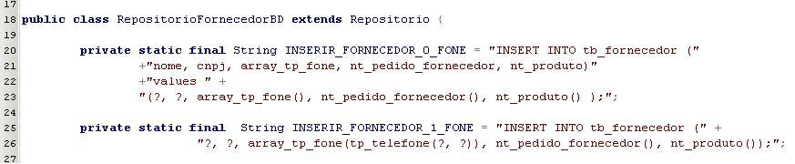
JDBC - PreparedStatement
Notes:
public class RepositorioFornecedorBD extends Repositorio {
private static final String INSERIR_FORNECEDOR_0_FONE = *INSERT INTO tb_fornecedor ( “+”nome, cnpj,array_tp_fone,nt_pedido_fornecedor,nt_produto)”+”values”+”(?,?,array_tp_fone(), nt_pedido_fornecedor(),nt_produto() );”;
private static final String INSERIR_FORNECEDOR_1_FONE = *INSERT INTO tb_fornecedor (“ +”?,?,array_tp_fone(tp_telefonr(?,?)), nt_pedido_fornecedor(),nt_priduto());”

Slide 16
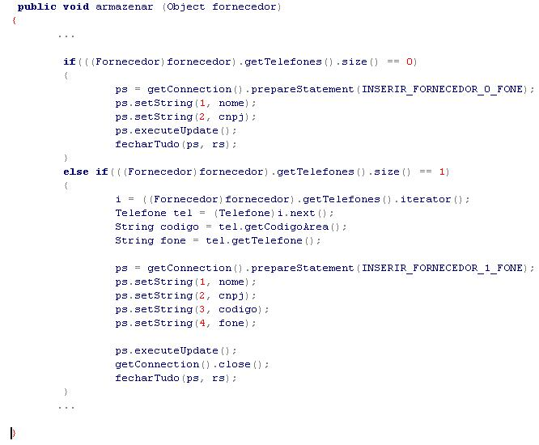
JDBC - PreparedStatement

Slide 17
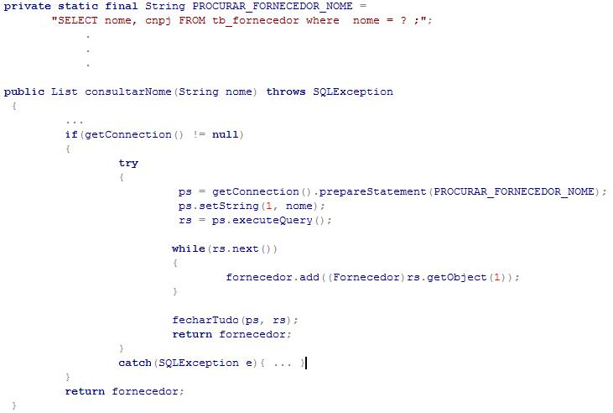
JDBC - PreparedStatement

Slide 18
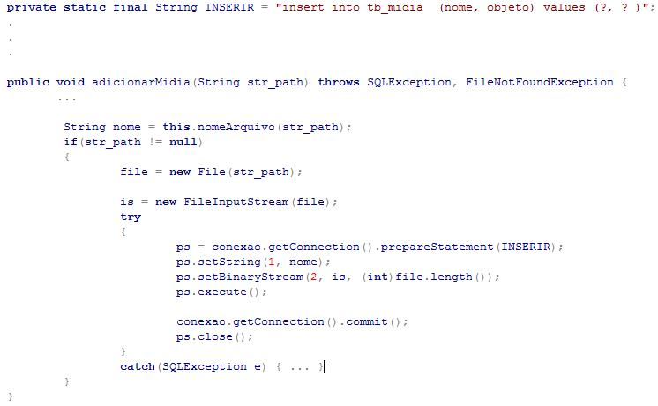
Transformar um arquivo entrada em um stream de entrada

Slide 19
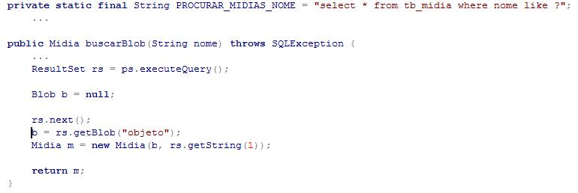
JDBC - Mídia

Slide 20
Próximas Entregas:
Conectividade JDBC
01/11 !!!

